Slide 1
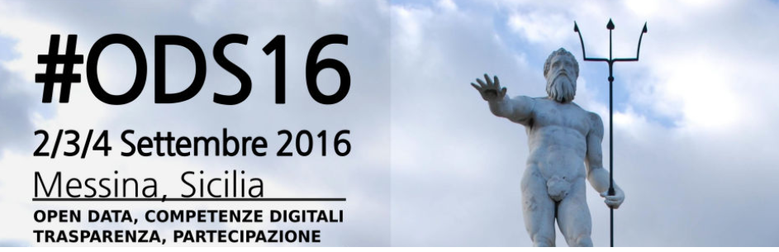



OpenData ed Energia:
opportunità per imprese e criticità dei dati
Ing. Marcello Cammarata

Slide 2
ENERGIE DA FONTI RINNOVABILI
Secondo l’attuale quadro normativo le fonti di energie rinnovabili FER sono classificate come segue:
Fotovoltaico
Minieolico impianti di taglia inferiore a 200Kw
Eolico impianti di taglia superiore a 200Kw
Eolico Offshore
Geotermico
Modo Ondoso e maremotrice
Idraulico
Biomasse da rifiuti biodegradabili
Biomasse da biogass prodotti da attività agricola o affine
Biogas da discarica e gas residuati da processi di depurazione
Ing. Marcello Cammarata - OpenData ed Energia: opportunità per imprese e criticità dei dati

Slide 3

SISTEMI DI INCENTIVI
Al fine di garantire e promuovere lo sviluppo e l’uso di energie da fonti rinnovabili, la legge italiana tramite il Min. Sviluppo Economico ha promulgato normative atte a incentivare tale produzione.
A seconda della fonte rinnovabile adoperata, o dallo scopo per cui è prodotta l’energia il sistema di incentivazione è differente
I sistemi di incentivazione previsti sono:
Certificati verdi
Certificati Bianchi
Tariffa omnicomprensiva
Contributo per Scambio sul posto
Conto Economico
Ritiro Dedicato

Slide 4



Gestore dei Servizi Energetici
Gestore dei Servizi Energetici GSE S.p.A. è una controllata dal Ministero dell'Economia e delle Finanze, alla quale sono attribuiti incarichi di natura pubblicistica nel settore energetico.
La società svolge i propri compiti in conformità con gli indirizzi strategici e operativi definiti dal Ministero dello Sviluppo Economico.

Slide 5



DIPARTIMENTI DEL GSE
La Società Ricerca sul Sistema Energetico (RSE) sviluppa attività di ricerca nel settore elettro-energetico, con particolare riguardo ai progetti strategici nazionali d’interesse pubblico generale, finanziati con il Fondo pubblico per la Ricerca sul Sistema Elettrico.
Alla Società Acquirente Unico (AU) è affidato per legge il ruolo di garante della fornitura di energia elettrica alle famiglie e alle piccole imprese. AU acquista energia elettrica alle condizioni più favorevoli sul mercato e la cede ai distributori o agli esercenti che svolgono il servizio di maggior tutela per i clienti finali domestici e i piccoli consumatori che non acquistano sul mercato libero
Il Gestore dei Mercati Energetici (GME) è responsabile dell’organizzazione e della gestione economica del mercato elettrico, secondo criteri di neutralità, trasparenza e obiettività.

Slide 6
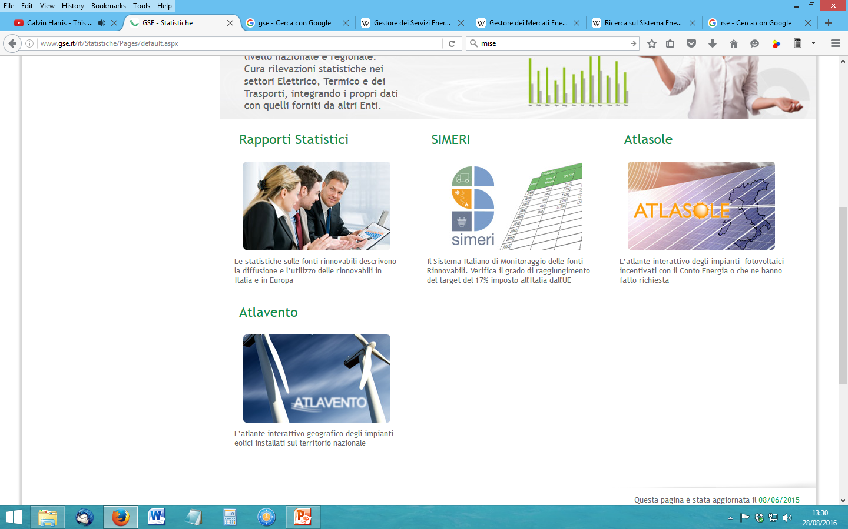
STRUMENTI DEL GSE

Slide 7
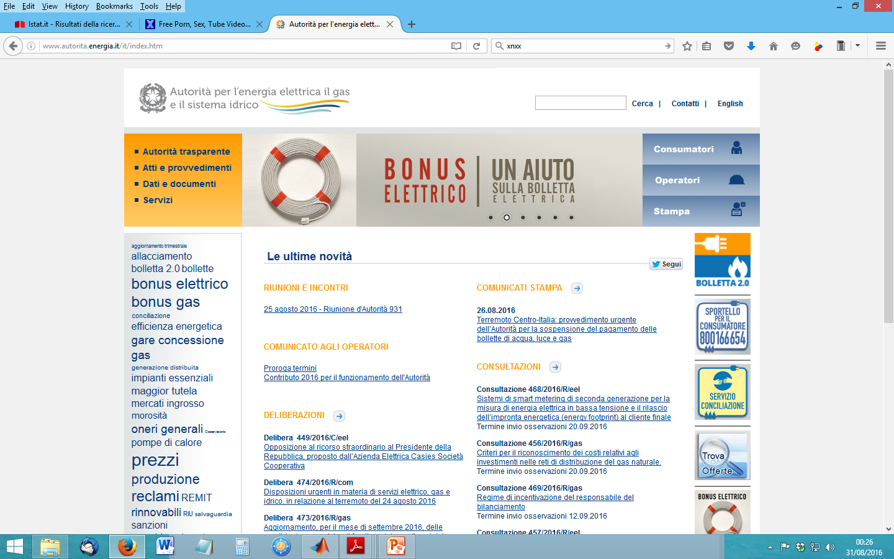
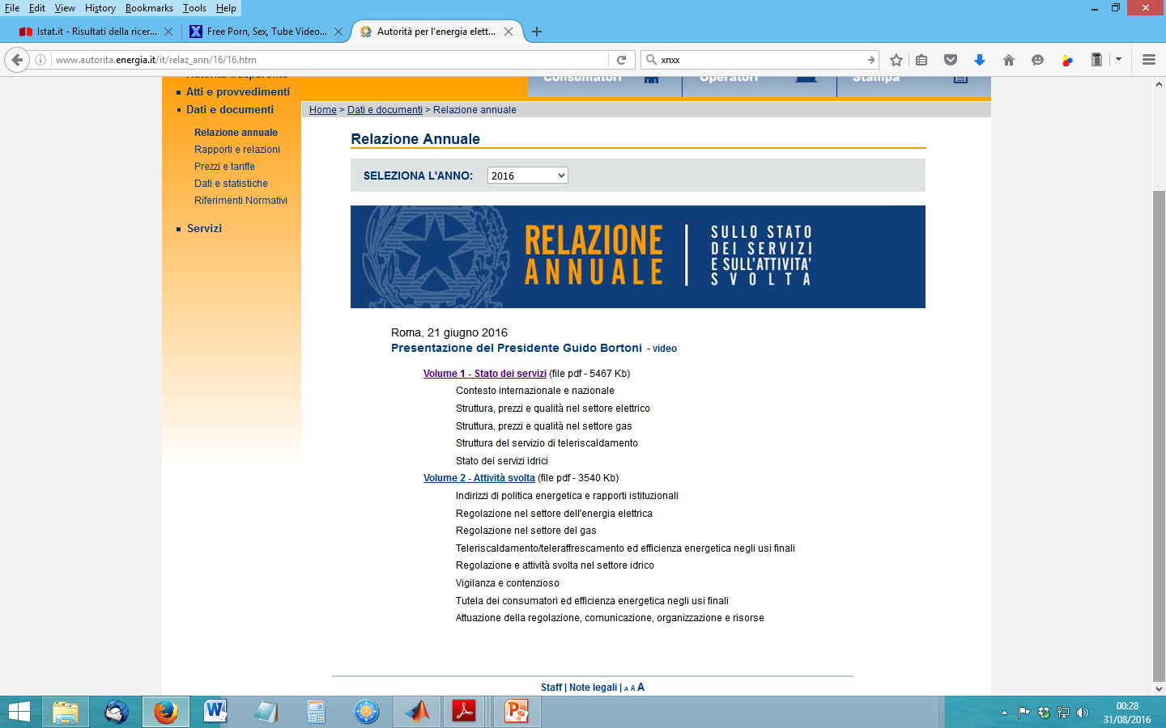
Autorità Energia Elettrica il Gas
AEEG
AU gestisce lo Sportello per il Consumatore di Energia per conto dell’Autorità per l’energia elettrica e il gas (AEEG), per fornire informazioni, assistenza e tutela ai clienti finali di energia elettrica e gas.

Slide 8
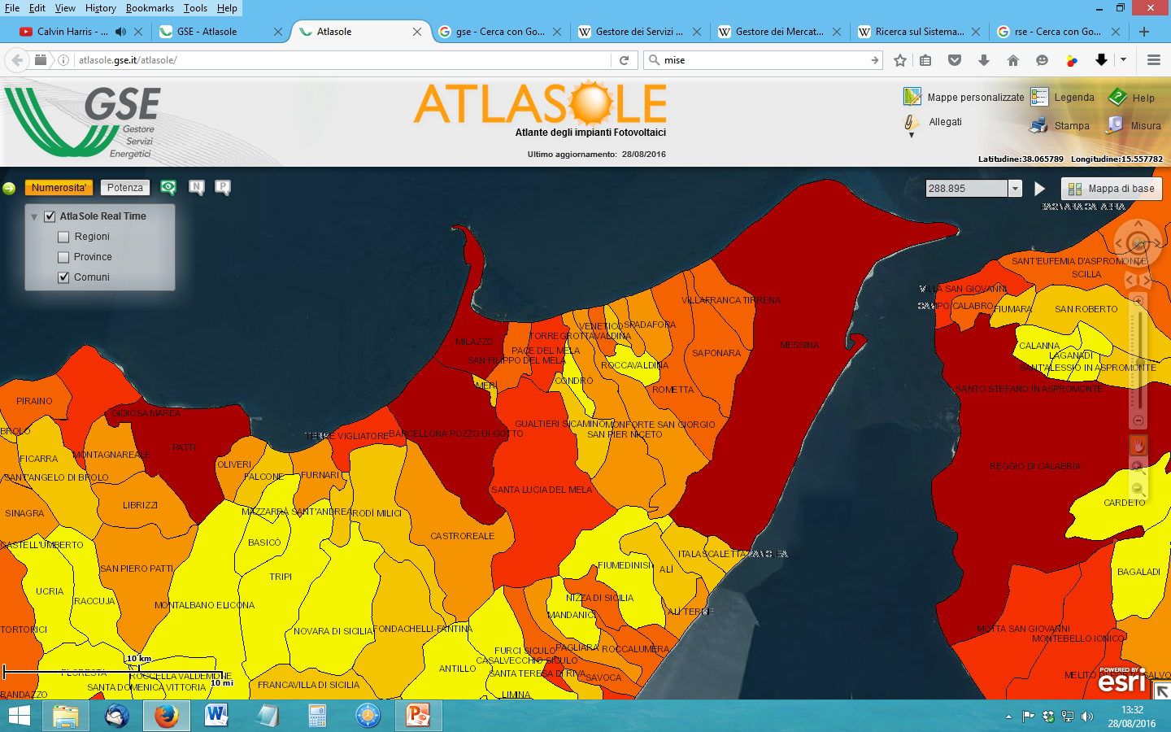
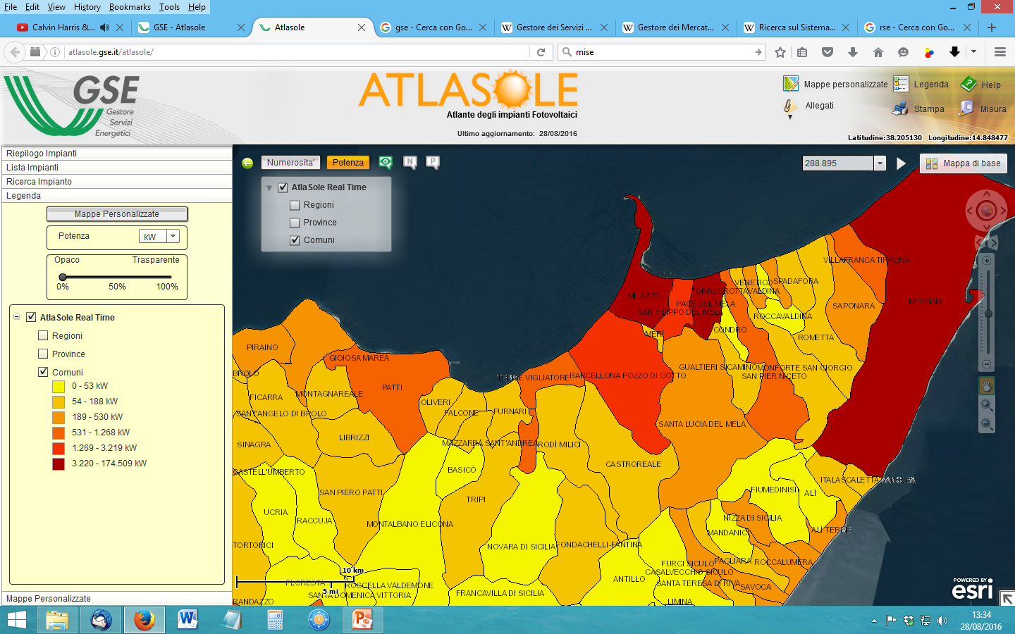
L’ ATLANTE SOLARE
E’ un sistema Web Gis Open data sui dati relativi agli impianti presenti nel territorio nazionale

Slide 9
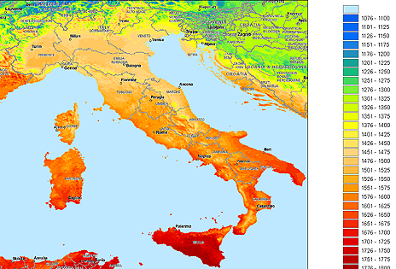
L’ ATLANTE DELLA RADIAZIONE SOLARE
La progettazione di un impianto fotovoltaico richiede la conoscenza
di dati tecnici, legati con il sito.
Tali dati, per non sono aperti, sebbene deducibili dal sistema GSE
Essi tuttavia sono recuperabile mediante consultazioni di siti specialistici

Slide 10
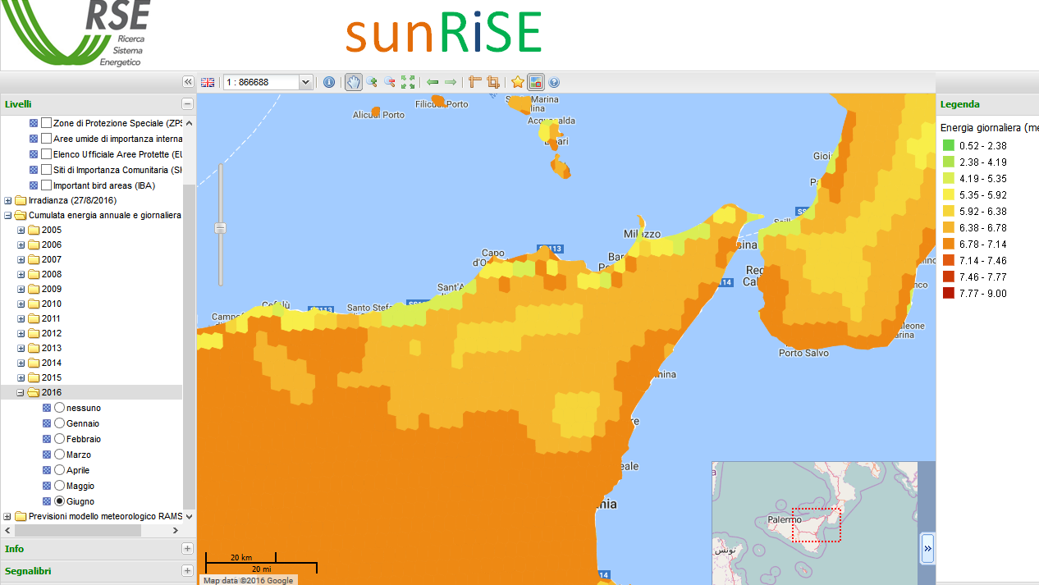
L’ ATLANTE DELLA RADIAZIONE SOLARE: SUNRISE
Il GSE mette a disposizione tramite l’ RSE il portale sunRiSE, tuttavia i dati risultano poco densi sul territorio rispetto agli impianti presenti e difficilmente contestualizzabili

Slide 11
IL CONTO ENERGIA
Il Conto Energia è stato introdotto in Italia con la Direttiva comunitaria per le fonti rinnovabili (Direttiva 2001/77/CE),
recepita con l’approvazione del Decreto legislativo 387 del 2003.
premia con tariffe incentivanti l’energia prodotta dagli impianti fotovoltaici per un periodo di 20 anni,
è operativo con l’entrata in vigore dei Decreti attuativi del 28 luglio 2005 e del 6 febbraio 2006 (Primo Conto Energia)
essi hanno introdotto il sistema di finanziamento in conto esercizio della produzione elettrica

Slide 12
IL CONTO ENERGIA: EVOLUZIONE NORMATIVA
Con il D.M. del 19 febbraio 2007, cosiddetto Secondo Conto Energia, il Ministero dello Sviluppo Economico ha fissato nuovi criteri per incentivare la produzione elettrica degli impianti fotovoltaici entrati in esercizio fino al 31 dicembre 2010.
Nel 2010 è entrato in vigore il Terzo Conto Energia (D.M. 6 agosto 2010), applicabile agli impianti entrati in esercizio a partire dal primo gennaio 2011 e fino al 31 maggio 2011, che ha definito le seguenti categorie di impianti:
impianti fotovoltaici (suddivisi in “impianti su edifici” o “altri impianti fot.”); impianti fotovoltaici integrati con caratteristiche innovative impianti fotovoltaici a concentrazione impianti fotovoltaici con innovazione tecnologica
Il 12 maggio 2011 è stato pubblicato il D.M. 05/05/2011 , che ha definito il meccanismo di incentivazione della produzione di energia elettrica da impianti fotovoltaici riguardante gli impianti che entrano in esercizio dopo il 31 maggio 2011 (Quarto Conto Energia).

Slide 13
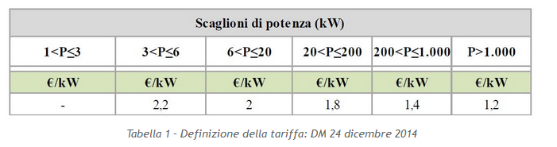
IL V CONTO ENERGIA
D.M. 5 luglio 2012, cosiddetto Quinto Conto Energia, ridefinisce le modalità di incentivazione per la produzione di energia elettrica da fonte fotovoltaica.
Il Quinto Conto Energia cesserà di applicarsi decorsi 30 giorni solari dalla data in cui si raggiungerà un costo indicativo cumulato degli incentivi di 6,7 miliardi di euro l’anno (comprensivo dei costi impegnati dagli impianti iscritti in posizione utile nei Registri), che sarà comunicata dall’AEEG

Slide 14
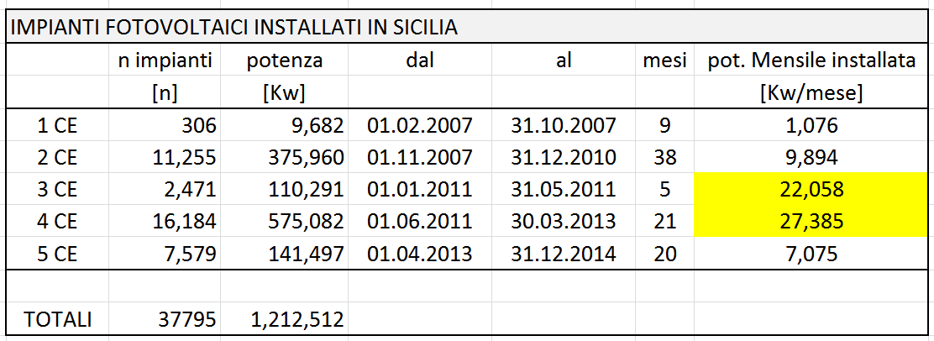
IL CONTO ENERGIA
DATI APERTI SUGLI IMPIANTI FV
I dati mostrano come il mercato del fotovoltaico si può ritenere esaurito, gli investimenti privati in tale ambito anno subito un crollo con il 5 CE.

Slide 15
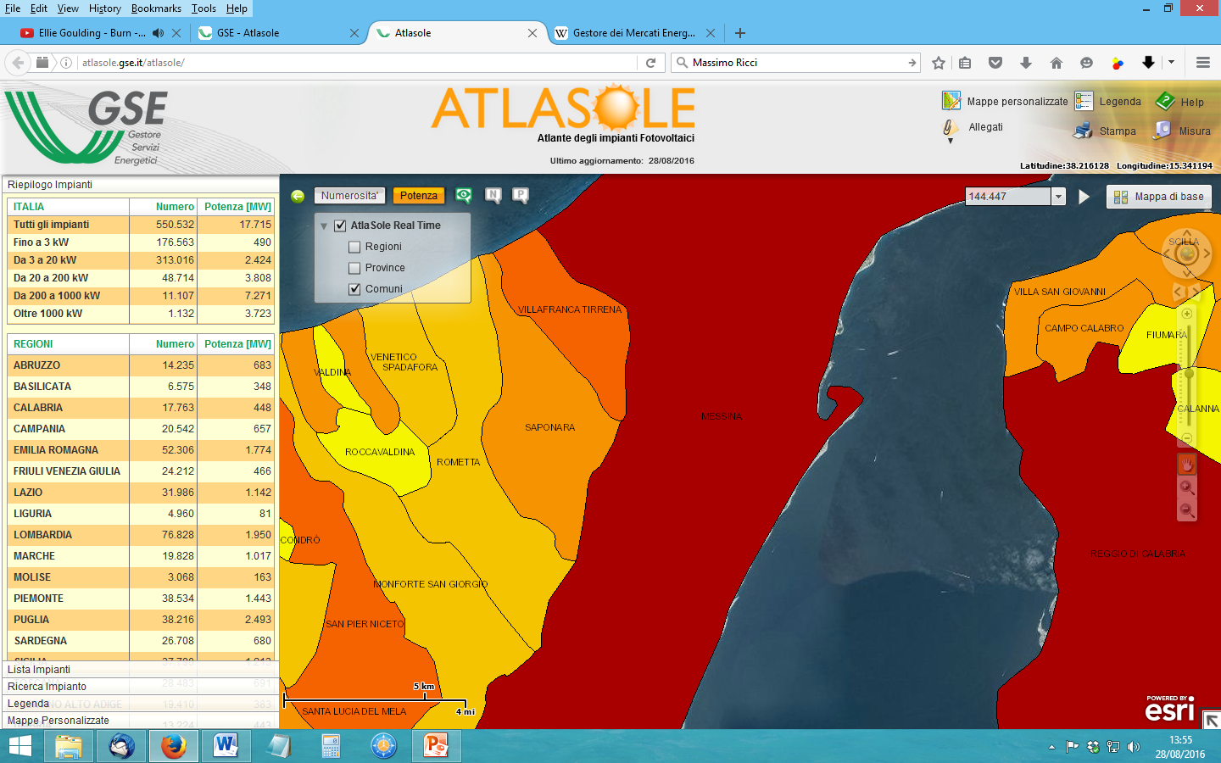
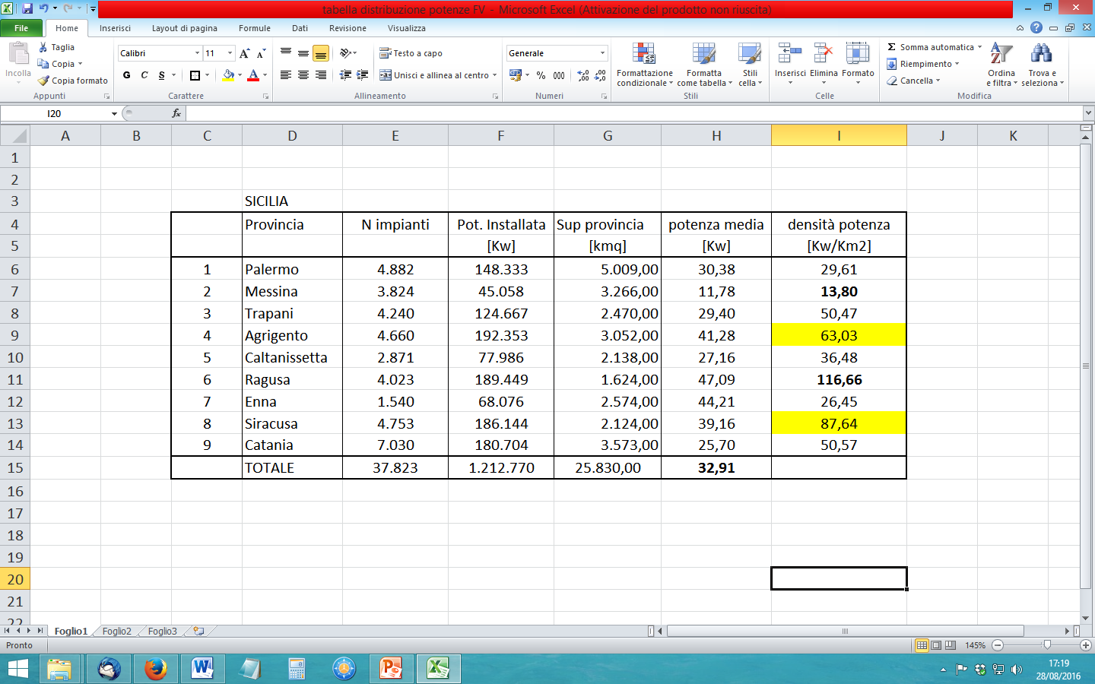
GLI IMPIANTI FV IN SICILIA
La provincia con meno impianti FV per km2 è Messina, Ragusa rappresenta la provincia più green in termini di FV.
Inoltre le prov. di Siracusa e Agrigento esprimono ancora una potenzialità sull’uso del FV

Slide 16
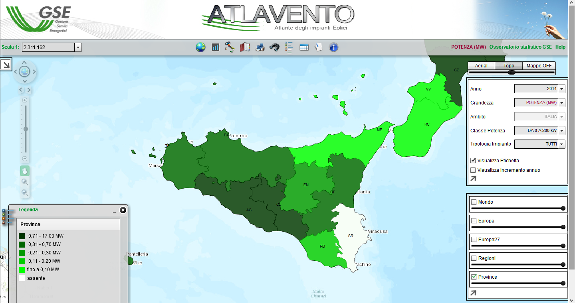
L’ATLANTE EOLICO- minieolico
L’altante elico fornisce i dati degli impianti eolici presenti sul territorio nazionale
Dati fino al 2014- in forma aggregata per provincia – minieolico <200Kw

Slide 17
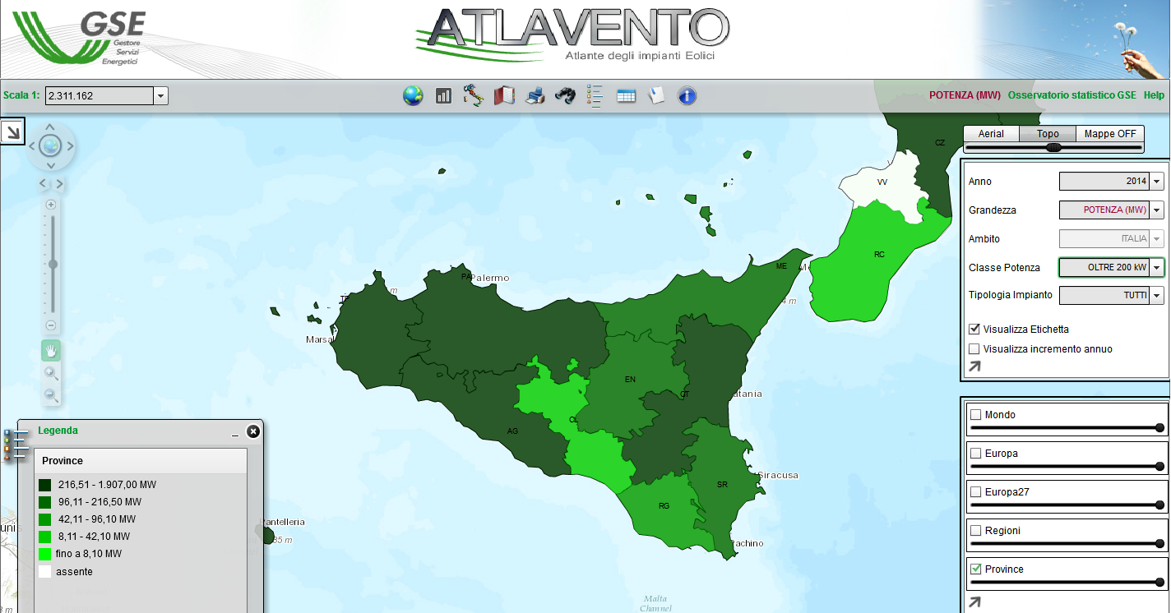
L’ATLANTE EOLICO- Grande Eolico
Dati fino al 2014- ed in forma aggregata per provincia – eolico >200Kw

Slide 18
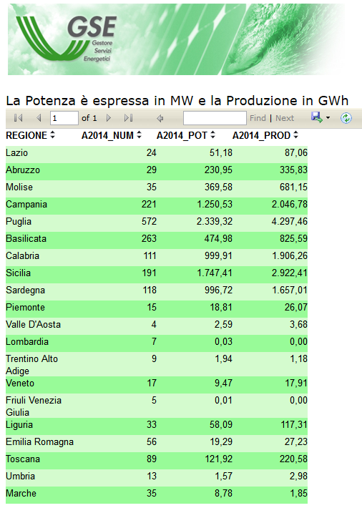
L’ATLANTE EOLICO- OPEN DATA
I dati espressi per gli impianti eolici sono aggregati per regione, e non consentono di individuare le provincie e le zone più ventose, dove potere sviluppare tale tecnologia
Lo sviluppo dell’eolico in Puglia è dovuto ad una semplificazione burocratica voluta dalla regione Puglia.
Esso suggerisce che un iter semplificato può rappresentare un volano per l’economia delle rinnovabili.

Slide 19
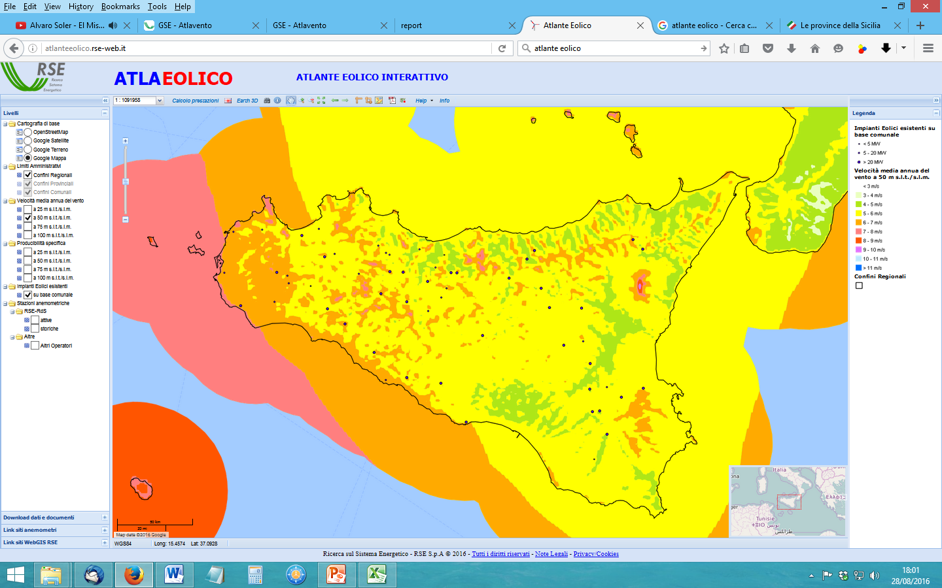

L’ATLANTE EOLICO- VENTOSITA’
Dati utili per studio di massima
insufficenti per analisi di dettaglio
Necessaria griglia con dati di ventosità di almeno 5Kmq

Slide 20
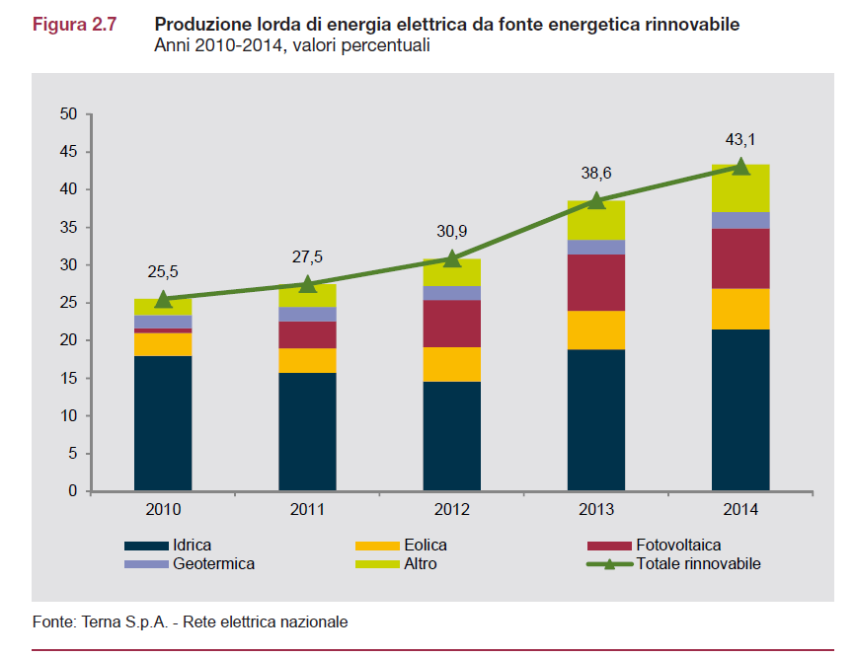
INCREMENTO DELL’ENERGIA DALLE RINNOVABILI

Slide 21

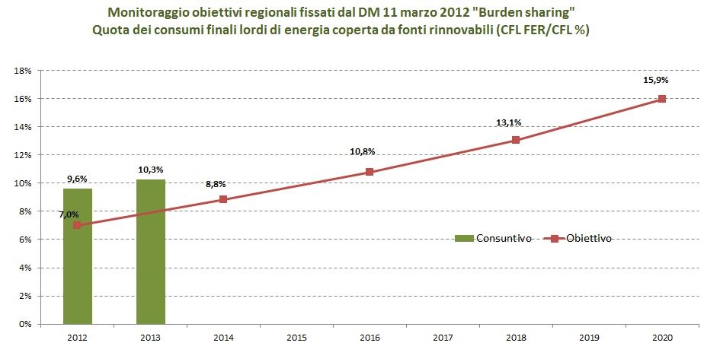
DATI SIMERI - GSE
Nel 2013 la quota dei consumi complessivi di energia coperta da fonti rinnovabili è pari al 10,3%, in aumento rispetto al dato 2012 (9,6%).
L’obiettivo da raggiungere entro il 2020 è pari al 15,9%.

Slide 22
Mostrare Dati Sicilia Simeri in Excel

Slide 23
OPEN DATA DISPONIBILI SUL PORTALE GSE
Dati disponibili a partire dal 3.11.2015, ultimo aggiornamento dati 22. Agosto 2016.
I dati sono per lo più informazioni economiche sui pagamenti emessi dal GSE verso produttori di FER, non geograficamente contestualizzati.
Dati relativi agli anni 2014-2015-2016
Beneficiari incentivi Conto Termico
Beneficiari incentivi Conto Energia
Beneficiari incentivi CIP6/1992
Beneficiari Certificati verdi
Beneficiari Certificati Bianchi
Beneficiari Incentivi FER
Beneficiari Incentivi Tariffa Omnicomprensiva
Beneficiari TEE

Slide 24
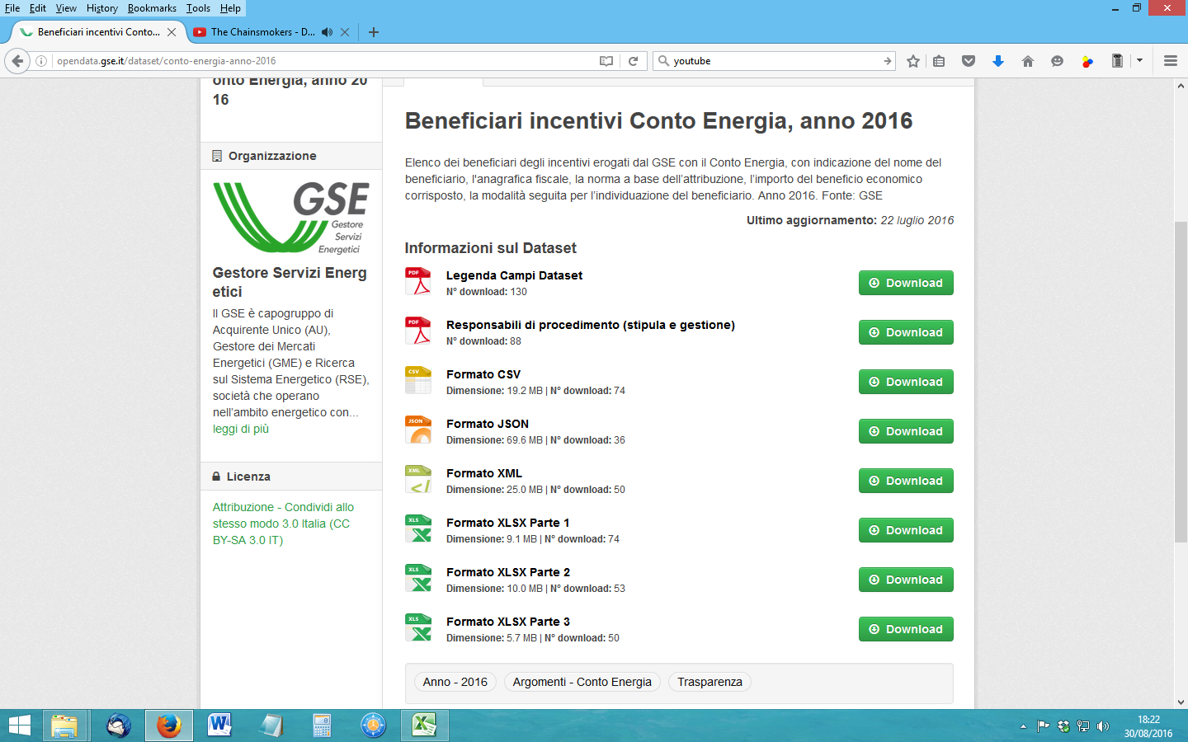
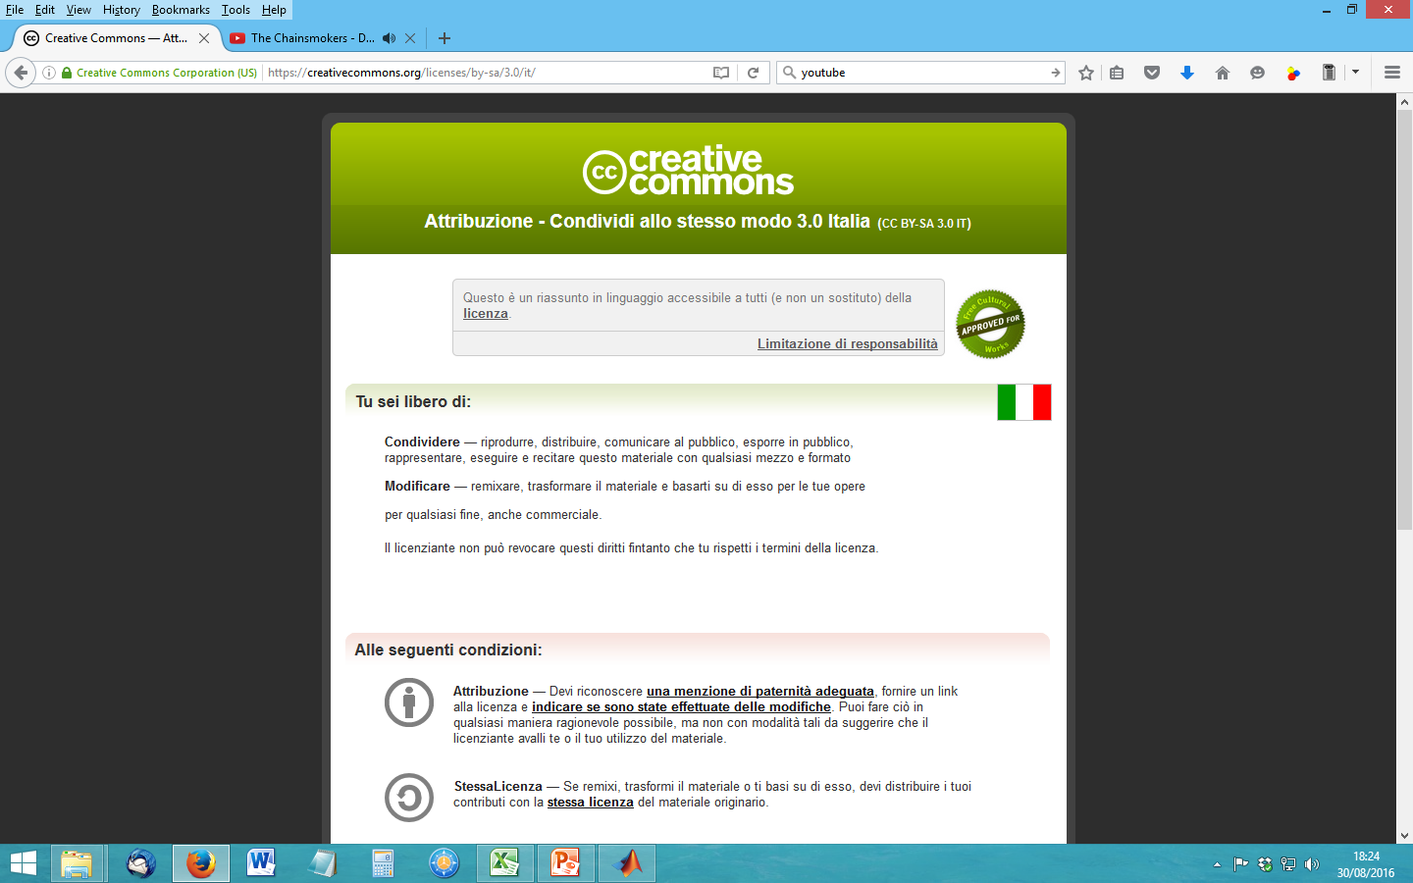
FORMATI DEI DATI

Slide 25
DATI V C.E. –I Quadrimestre 2016
I dati relativi al primo quadrimestre del 2016 mostrano i seguenti indicatori:
Produttori totali 527,547
Compensi totali in Conto Energia: 2,155 M€
Compenso Massimo 5,712 M€
Compenso minimo 10€
Compenso medio 4086 €
Dev. Standard 301308 €

Slide 26
DATI V C.E. –I Quadrimestre 2016
Analisi del mercato
Compensi Impianti I Quadrimestre 2016
X1000 € | n impianti | %
>1000 | 70 | 0.01
500<x<1000 | 165 | 0.03
100<x<500 | 4,012 | 0.76
50<x<100 | 3,521 | 0.67
10<x<50 | 23,052 | 4.37
5<x<10 | 18,775 | 3.56
1<x<5 | 100,772 | 19.10
x<5 | 377,206 | 71.50
TOTALI | 527,573
I dati mostrano un mercato molto disomogeno dei produttori.
Il 70% sono piccoli produttori, che percepiscono meno di 4000€/y
A fronte del 0,01%, costituito da 70 impianti che percepiscono 4000M€ annui.

Slide 27
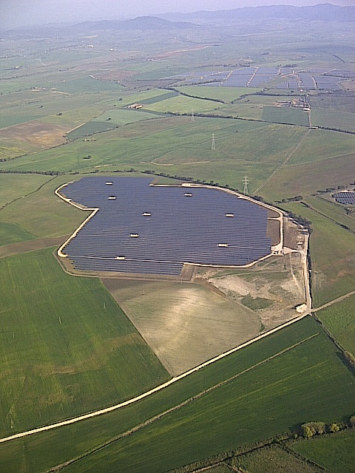
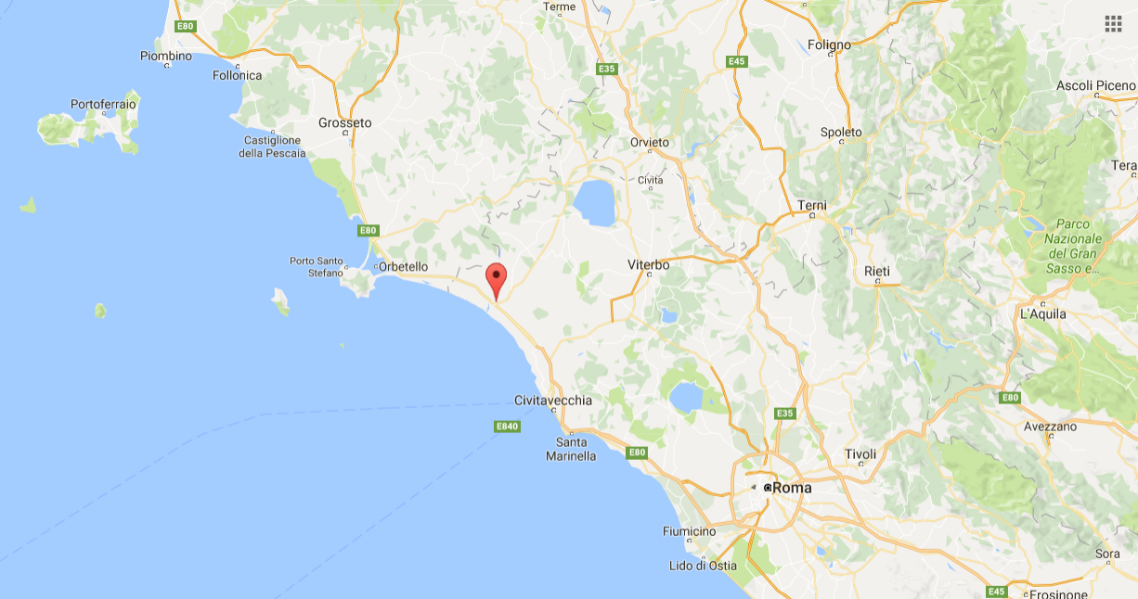
DATI V C.E. –Maggiore produttore
Il maggiore produttore di Energia da fonti rinnovabili fotovoltaiche è CASSIOPEA srl
Con un impianto di 24Mw realizzato a Montalto di Castro- Viterbo.
L’impianto ha prodotto nel I quadrimestre 2016 5,7 M€, a fronte dei 120 M€ dell’investimento iniziale

Slide 28
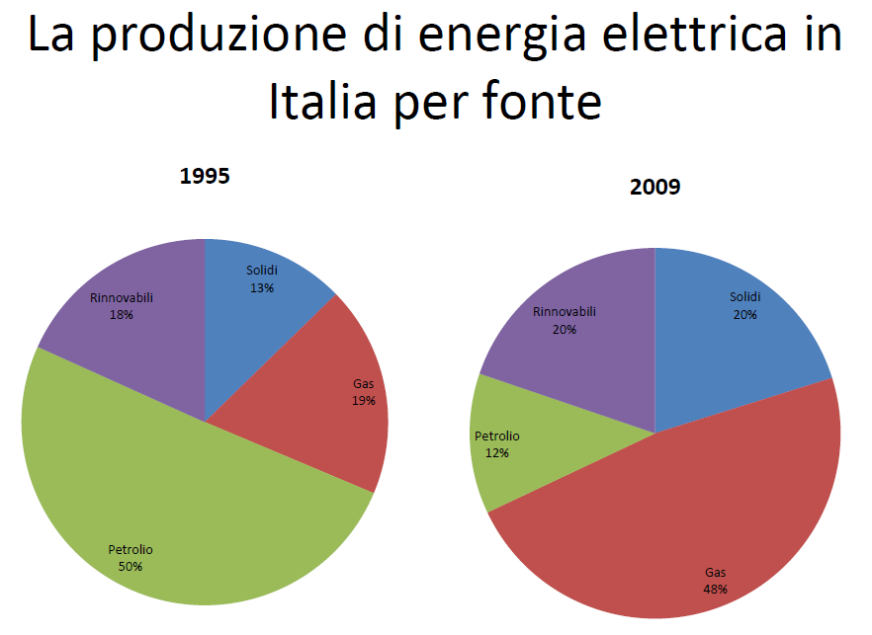
DATI STORICI -AEEG
È in aumento il consumo di gas a discapito del petrolio, rimangono invariate i consumi da altre fonti rinnovabili, sebbene passano dal mercato estero al mercato nazionale

Slide 29
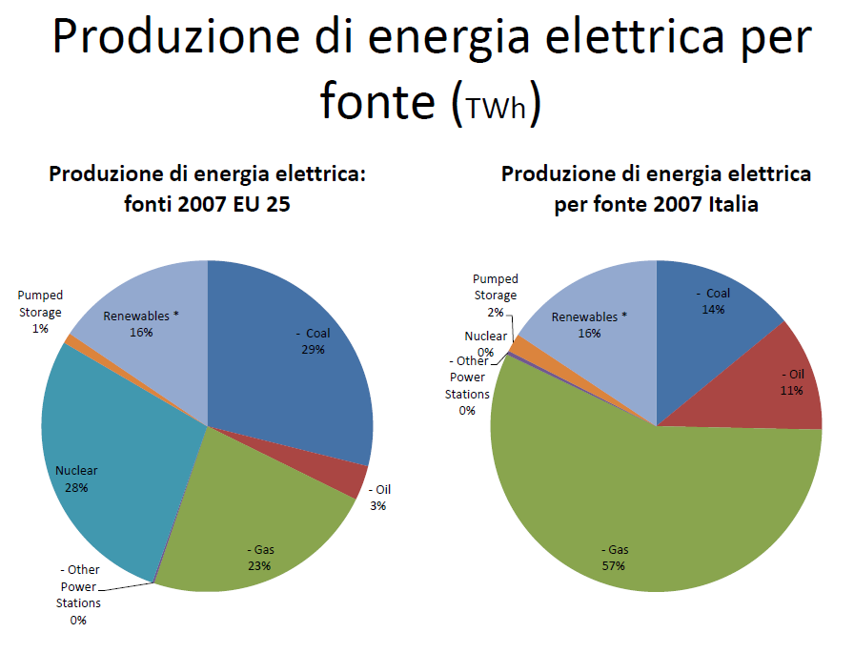
DATI STORICI -AEEG
L’Italia compensa alla mancata produzione di energia nucleare degli altri paesi europei con l’energia proveniente dal GAS.

Slide 30
CONCLUSIONI
I dati aperti costituiscono un importante strumento di valutazione nell’ambito delle energie, consentendo di osservare dati storicizzati
I Dati aperti possono supportare le scelte progettuali nell’ambito delle rinnovabili se maggiormente referenziate, consentendo di abbattere gli elevati costi per le indagini preliminari
È Assente un sistema di monitoraggio di fonti rinnovabili innovative quali biomasse (solide o gassose) e geotermia, che rappresentano un valido ambito di investimento.

Slide 31


GRAZIE PER L’ ATTENZIONE

